Slide 1
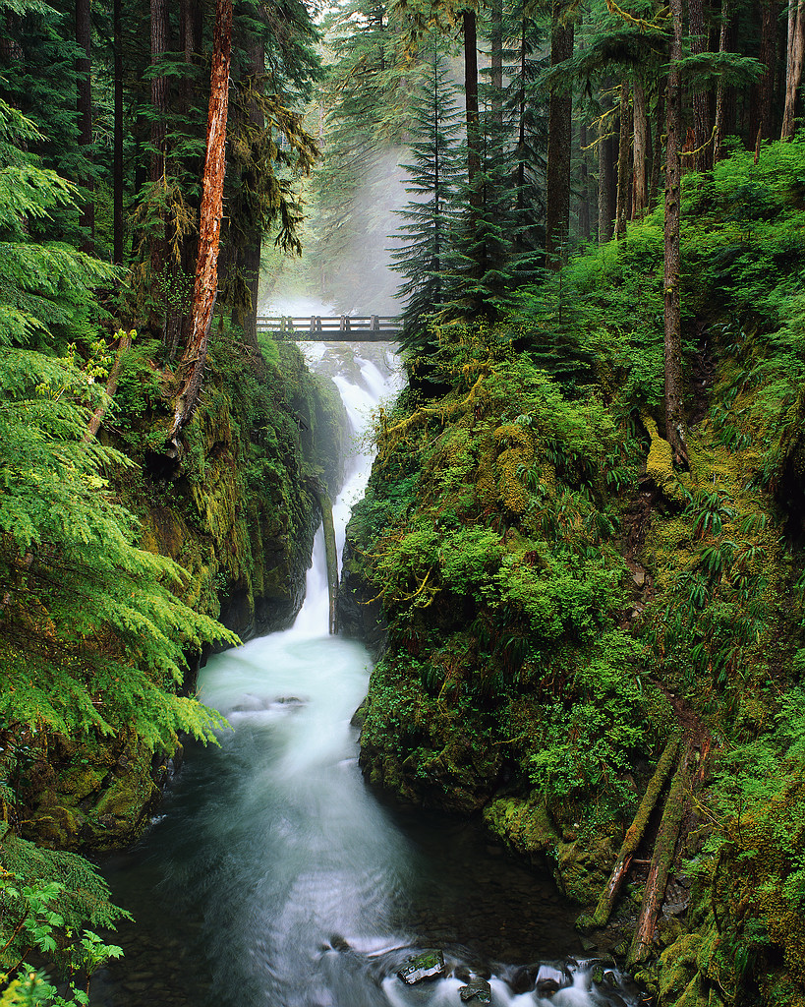

ECOPOEMARIO LOGICO
FOTOSÍNTESIS
Desde las raíces hasta las primeras ramas
Surge la contradicha “savia bruta” .
Asciende como un llanto
Futura promesa de sangre y vida.
Deja que llegue hasta la copa
Y que rebose de color
En su cópula con el Sol.
Luego en descenso, ya “savia sabia”
plenitud de su antiguo misterio:
Retornar a lo profundo de la tierra
Sabiendo que existe el cielo.

Slide 2
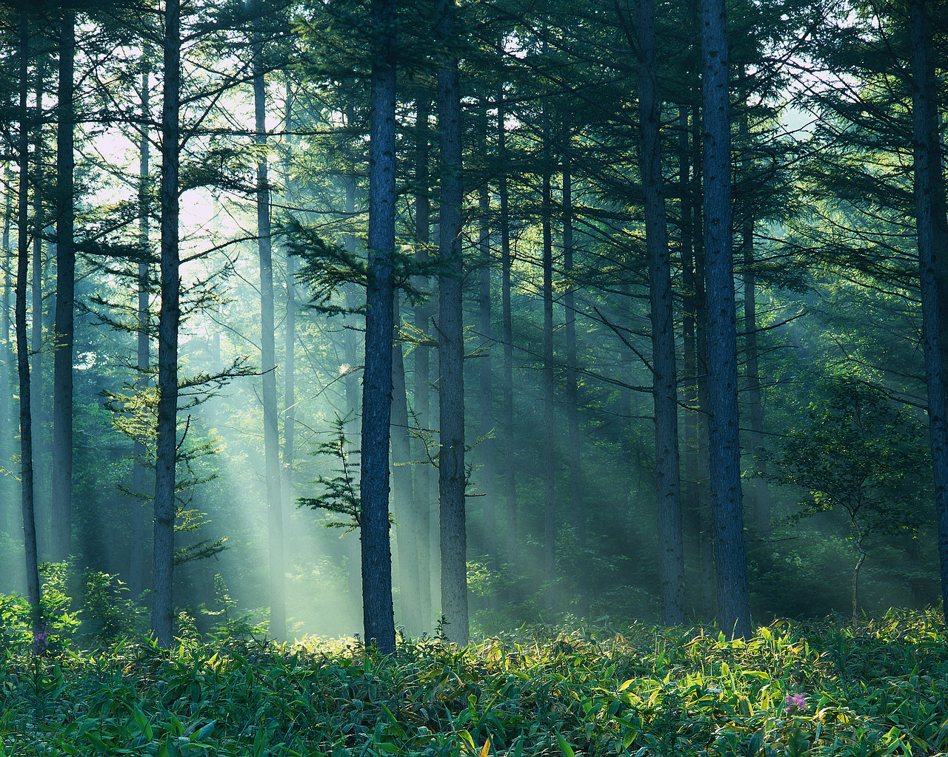
BOSQUE I
Estos pardos troncos Altos, gruesos, rugosos Están cubriendo mi cielo
Lo están llenando de Otoño.
Claman en su soledad Con los brazos extendidos Y se rozan unos a otros
Para creerse menos solos En su quieta inmensidad.
Nos hacen vivir en sombras Con su muda compañía:
A veces ríen sus hojas A veces braman sus ramas
Quiero salir de este bosque Quiero olvidar su agonía Pero hay algo que me retiene Entre estos solitarios Noche y Día
¿Serán los rayos de luna Filtrándose entre sus copas Que rompen la negrura muriente en la alborada?
Deseo estar inmóvil sobre un pedazo de tierra Vestir diferentes colores en cada estación Sentir en la propia sangre Pasión por la Primavera
Vivir su soledad Semiviva, semimuerta Con un rayo de luna por amante ideal

Slide 3
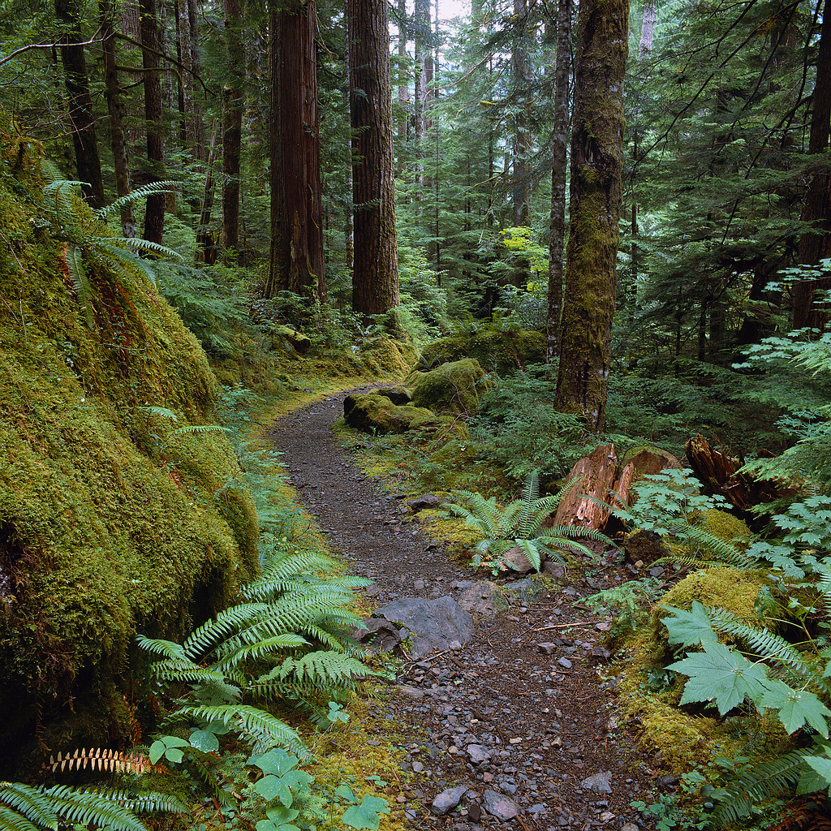
BOSQUE II
Todos estamos plantados en este bosque Sobre un tiempo finito llorando eternidad
Todos aislados en nuestro egomundo Cubriendo las estrellas con nuestra soledad
Todos sentimos frío en nuestro silencio ¡Que en el aire los lamentos se confiesen!
Permanecer mudos, sin palabras ¡Solo el viento golpeando nuestras hojas!
Que pasen las horas sin medida de nuestra angustia mortal.
Estamos aullando furia, en esta noche sin luna, en este mar de indiferencia, sin reflejos, sin ideas...
Viendo como a una batalla le suceden otras guerras Destrozando, consumiendo la ira de no ser dioses ¡Que todo tenga nuestra fecha de caducidad!
¡AY este ciclón de mentiras, de dolores contenidos, de aisladas penas!

Slide 4
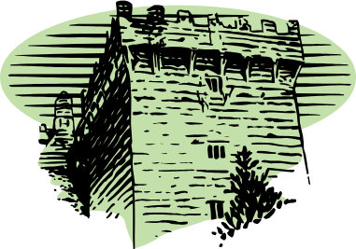
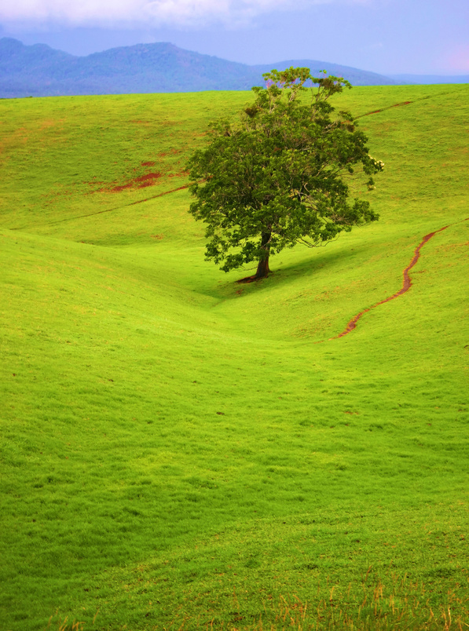
LA VIEJA ENCINA Y LA ALMENA
ENCINA
El tronco arrugado de la encina muriente
A la tierra va y tal vez un átomo divino aún reside en sus raíces soñando con un nuevo amanecer, más joven y diáfano.
Cansada de los siglos anhela el silencio de una última morada, ya casi turba, casi nada,
Sobre la colina que fue su pedestal.
Ya no es sino sombra que huye lenta desde un tallo deforme, corvo y astilloso .
Pero aún guarda en su misterio un futuro advenimiento, el de sus semillas esparcidas y la esperanza de la fertilidad.
        ALMENA
Desde la alta almena, el llano sin fin se extiende, se espolvorea y enciende en luminarias tardecinas y acaba besando el rojo ceniza del crepúsculo.
En la seca torre donde resquebrajadas grandezas duermen, muros deshechos, ruinas de pasadas glorias, caídas en el tiempo inmisericorde.
Atrás quedan infecundos los ideales que hoy perviven y que el hombre cree inventados y propios con cada generación.

Slide 5
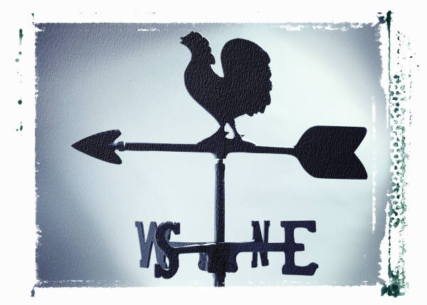

VELETA
Soberbia se alza la veleta Su aguja herrumbrosa y parda Apunta acusadora al Este.
A dónde miras, qué buscas. Tu destino: cuatro direcciones A fuerza viva y sin albedrío El elemento invisible aire Manda
En cada giro, un chirrido Como única protesta, Exhalas
Norte: un amanecer que se abre Para nada Te hastía la mañana
No en vano llevas siglos girando En el mismo sitio Parece que te hubiera inventado un hombre.
Sur: llega el ocaso Y redonda se te sube La Luna a la cabeza.
Tu sombre siniestra señala al Oeste.

Slide 6

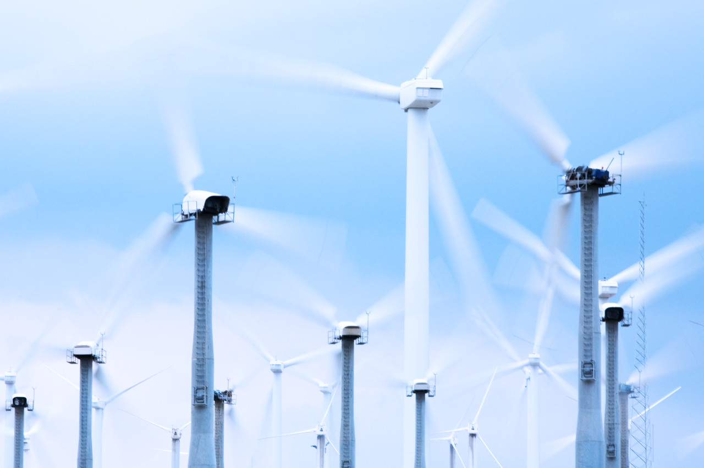
VIENTO
Viene el viento gimiendo Me duele su grito Insondable, incoloro
Solo táctil en los labios Su son tan profundo Tan sólo
Pajarean golondrinas vagabundas Hacia arriba de súbito Hacia abajo de pronto
Lanzan su trino De náufragos sin orilla Sin islote ni escollo
Pasa el viento Se arremolina, se aleja, vuelve En torno del polvo del camino
De los tejados, de los chopos.

Slide 7
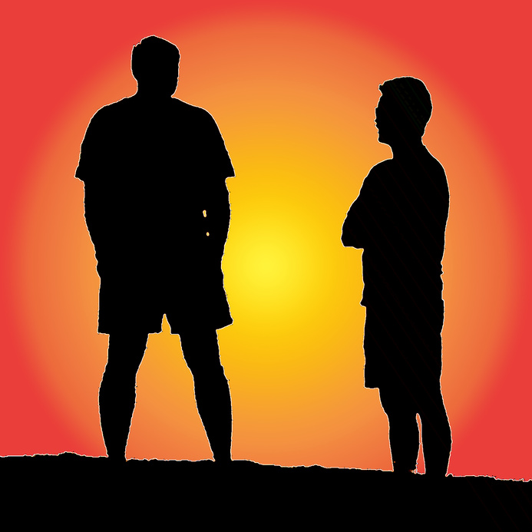

Madrugada
Es madrugada Y entre tinieblas vagan Las gárgaras de un gallo
Resuena el silbido de un largo tren de mercancías, cercano
Despiertas y tus ojos se abren a la lámpara que del techo cuelga desflecada
Una vez más repetirás el ritual de días pasados
Pero hoy esperas novedades: Que alguien te sonría Que por un día
La Tierra no reciba su tributo de odio y sangre
Espera Sol y no te alces

Slide 8
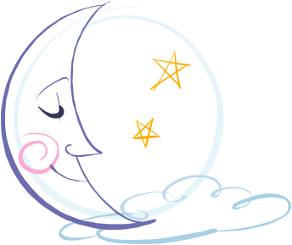
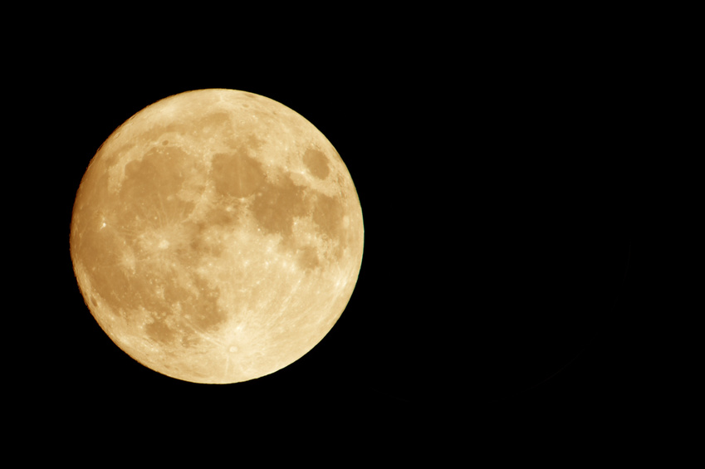
La Luna
Un lucero rompe la noche y la hace menos negra.
                La luna baja radiante, con sonrisa lastimera
                Prefiero la luna sola a la Luna con estrellas
                Me gusta verla asediada por nubes sedientas
                Que envuelven entre sus tules su palidez severa
                ¡Ay, esa media sonrisa, que turba la noche negra!

Slide 9

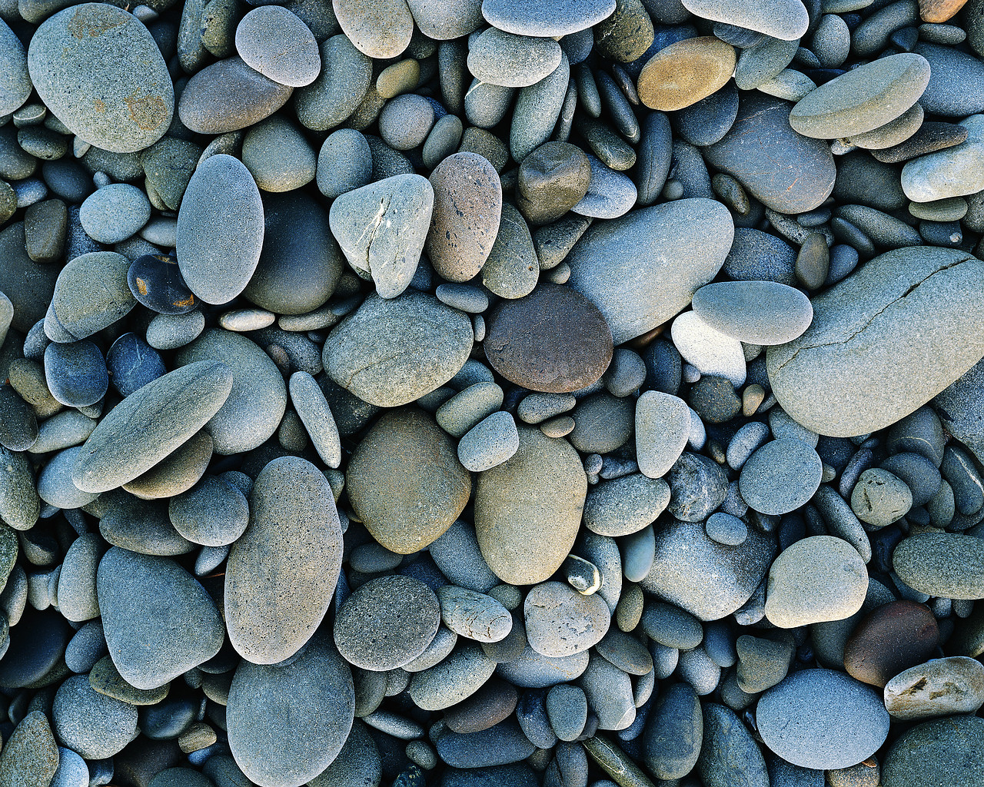
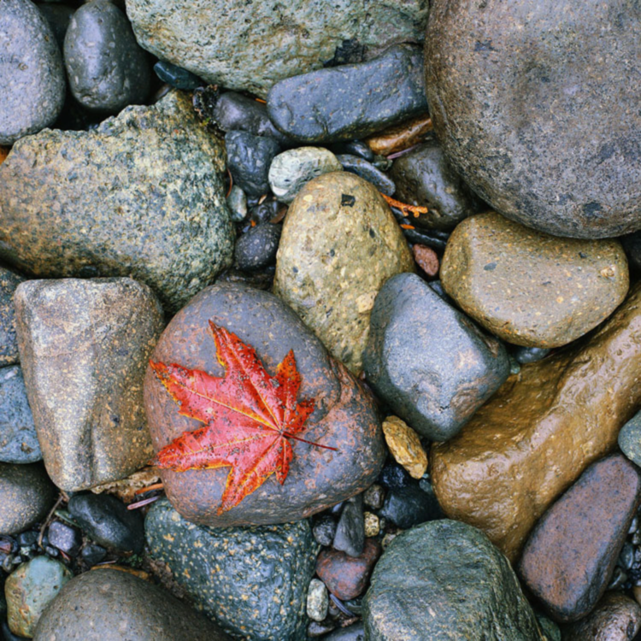
PIEDRAS
Piedras del camino olvidadas, calcinadas, polvorientas
De insólita faz dura incomprendidas, lejanas.
Tanto os pisotean caminantes furtivos, cansados bajo un sol impío o abrumados por la lluvia, que acostumbradas a ser rastro de huellas despectivas, mostráis solo afecto al barro que os oculta.
Soy caminante en vuestro incierto sendero y cruel también pisoteo el áureo aposento que os cobija.
Compañero soy del infinito aburrimiento y las penas que os aquejan, siempre en el suelo cubiertas por pisadas ajenas.
Hoy me quedo en la senda duro, yerto, inerme mientras inciertas sombras me golpean con su espuela.
Espero la gris nube que traiga la tormenta.

